Slide 1
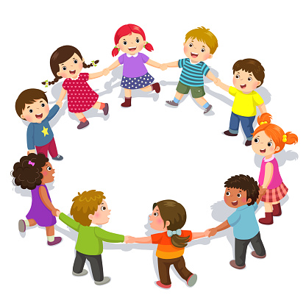
«Развитие речи у дошкольников с ТНР с помощью райгена – музыкально – ритмического хоровода»
Учитель – логопед МДОАУ Детский сад №78 «Пчелка»
Анисимова О.Д.

Slide 2
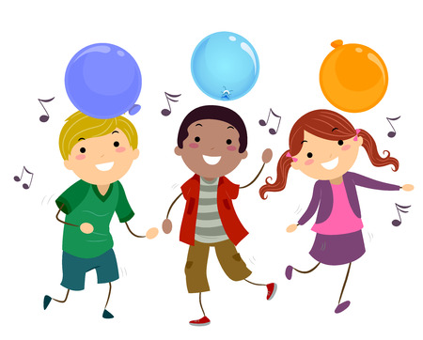
В настоящее время в дошкольных образовательных учреждениях с каждым годом растет число детей, имеющих тяжелые нарушения речи (ТНР). При ТНР, речь страдает как целостная система: нарушаются все ее компоненты - фонетико-фонематическая сторона, лексика, грамматический строй. Одним из нарушений при общим недоразвитии речи является дефект слоговой структуры слова, слого – ритмической, звуко – слоговой структуры слова, поэтому одной из главных задач, является использование на коррекционных логопедических занятиях музыкально – ритмические упражнения и игры.

Slide 3
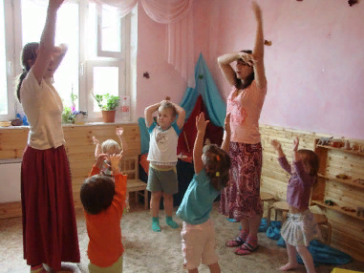
Практика логопедической работы показывает, что наряду с традиционными методами работы по коррекции речевых нарушений, большую положительную роль могут сыграть ритмические упражнения и игры. Одним из таких приемов, который я использую в своей работе, является райген – музыкально – ритмическая игра, хоровод.

Slide 4
«Райген» — это немецкое слово, которое обычно переводится на русский язык словом «хоровод». Райген — это ежедневная общая ритмическая игра-действие, иногда с включением музыкального элемента, в которой дети вместе с логопедом проигрывают и проговаривают какой-нибудь игровой сюжет, представленный в виде стихотворения, песни или образно-ритмической прозы. При этом дети выполняют определенные характерные движения-жесты, иллюстрирующие содержание действия, ритмически двигаются, демонстрируя движением и позой соответствующие сюжету образы.
Логопеды в своей практике могут активно использовать райген при закреплении лексических тем. Например, при закреплении темы «Профессии» мы проводим игры «Пекарь», «Портной», и.т.д.

Slide 5
Разрабатывая райгены и используя в них детские стихи или народные песни, мы решаем целый ряд важнейших корреккционных задач:
- развить связную речь;
-повысить познавательную активность ребенка,
-усилить детское любопытство, которое слабо проявляется у детей с тяжелыми нарушениями речи;
-научить ребенка распознавать и показывать эмоциональные состояния;
-усилить выразительность мимики;
-обогатить словарный запас;
-сформировать и укрепить интерес к литературе и музыке;
-развить мелкую и общую моторику, речевое дыхание, координацию движений;
-нормализовать мышечный тонус, сформировать правильное дыхание и осанку;
-развить чувство ритма,
-укрепить слуховое восприятие и память.

Slide 6
С помощью таких игр у детей формируются:
знания по лексическим темам
умения выполнять движения в соответствии со словами.
правильное физиологическое дыхание
способность правильно выполнять артикуляции звуков отдельно и в слоговых рядах, дифференцировать парные согласные звуки
способность выполнять оздоровительные упражнения для горла, улучшения осанки, дыхательные и пальчиковые упражнения, этюды на напряжения и расслабления мышц тела.
способность ориентироваться в пространстве, двигаться в заданном направлении.

Slide 7
У детей с речевой патологией мы часто наблюдаем нарушения двигательного порядка. Например, у заикающегося ребёнка нередко бывает нарушен ритм движений. Те насильственные движения в области речевого аппарата, которые возникают при заикании могут распространяться и на движение мышц лица, рук, ног и всего туловища.
У детей с моторной алалией нередко отмечается слабая ориентировка в пространстве, нарушение координации движений, равновесия.
У детей с дизартрией можно наблюдать вялость движений, а иногда насильственные (гиперкинезы) или напряженные (спастические) движения.
Вот почему в работе с детьми с ТНР необходимо включать коррекцию их речевой и общей моторики. Движения в хороводе благотворно влияют на всестороннее физическое развитие детей, укрепляют мышцы, улучшают работу сердечно – сосудистой и дыхательной системы, обогащают двигательный опыт детей. Эти упражнения способствуют укреплению нервной системы, благотворно влияют на соотношение возбудительных и тормозных процессов в коре головного мозга, что создаёт у ребёнка уравновешенное нервно - психическое состояние.

Slide 8
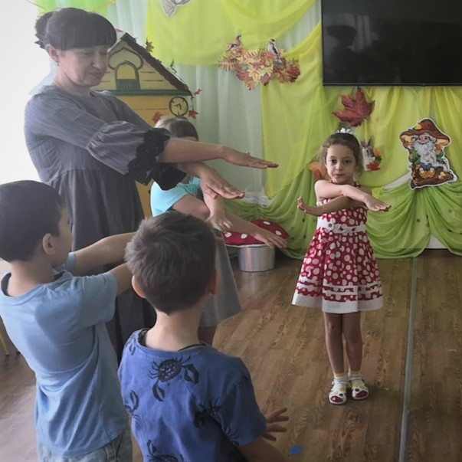
В игре важны хорошие словесные пояснения, четкость дикции, ясность изложения, увлекательность и доступность. Влияние упражнения зависит от умения подать задание в интересной форме, соответствующей возрасту ребёнка.

Slide 9
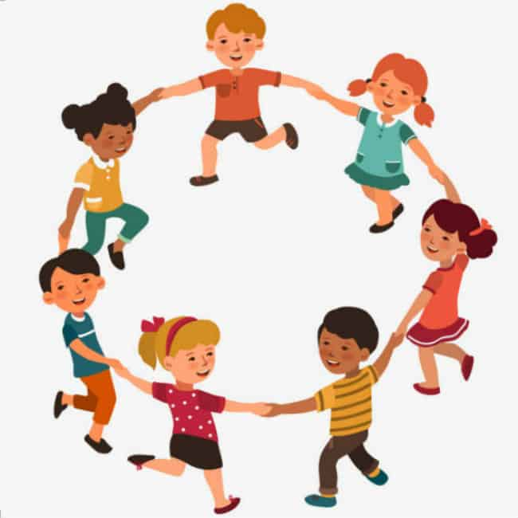
Использование райгена – музыкально ритмического хоровода в кругу обеспечивает успешность комплексных коррекционно-развивающих мероприятий, направленных на усвоение фонематической системы языка и развитие звуковой стороны речи, способствуют физическому и психо – эмоциональному развитию детей.

